Slide 1
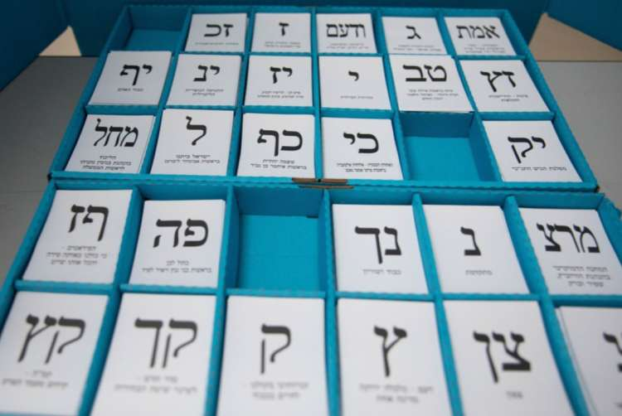
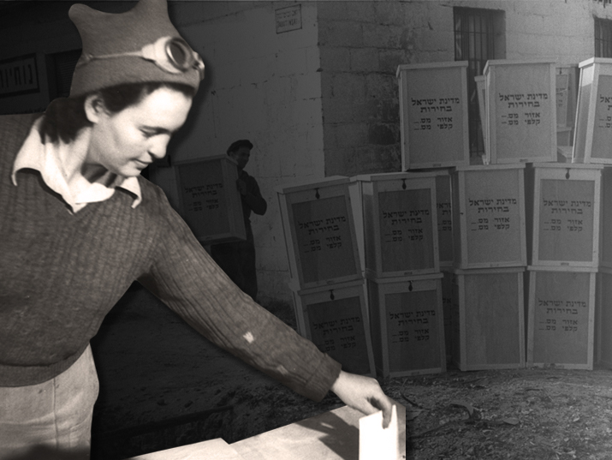
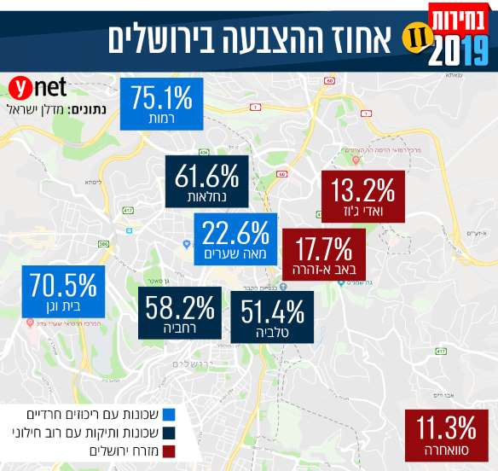





מעבדה 9
Y. Braun M. Joffe
309914646 324680461

Slide 2






רקע:
המעבדה עוסקת בחיזוי שינויים בדפוסי ההצבעה בין שתי מערכות הבחירות וביצירת מדגם עבור מערכת בחירות. השתמשנו בקבצי תוצאות הבחירות על פי קלפיות בבחירות מועד א ומועד ב ב-2019.
הערה: כאשר נבצע השוואה בין בחירות אפריל לספטמבר נציג נתונים רק על הקלפיות המשותפות לשתיהן.
נתונים כלליים | אפריל | ספטמבר
בעלי זכות בחירה | 6,339,729 | 6,391,218
סך מצביעים | 4,340,253 | 4,465,168
מס' קולות כשרים | 4,309,270 | 4,436,806
שיעור ההצבעה | 68.6% | 69.8%
אחוז החסימה | 3.25% | 3.25%

Slide 3
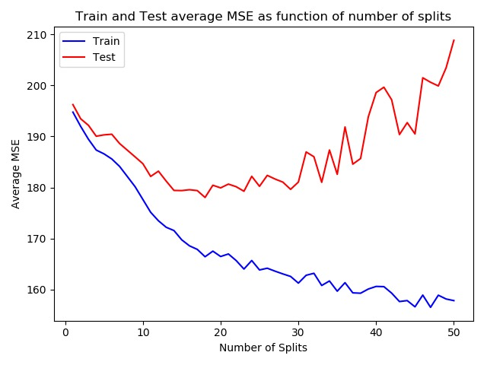
שאלה 1

Slide 4
שאלה 1
מיינו את הקלפיות המשותפות בין מערכות הבחירות לפי 6 המפלגות הגדולות הימניות (ליכוד, ש"ס, יהדות התורה, הימין החדש, איחוד מפלגות הימין, זהות) עפ"י אחוז ההצבעה מכלל הקולו הכשרים.
חילקנו את הקלפיות ל-מס' קבוצות S(1-50) שיתחלקו לפי קלפיות שבהם לפי המיון שביצענו אחוז ההצבעה למפלגות הימין גדול יותר ולשאר הקבוצות.
לכל קבוצת קלפיות כזו בנינו מטריצה M ונפעיל עליה את שיטת ה-NNLS.
הפעלנו את שיטת k fold cross validation על המודל עם K=10
מס' הקבוצות ליצירת MSE מינימלי בקבוצת הtest- 18 והן בעלות ממוצע MSE של 178.04
מס' הקבוצות ליצירת MSE מינימלי בקבוצת ה 47 train- והיא בעלות ממוצע MSE של 156.53
לפי הגרף ניתן לראות שבטווח 15-20 של מס' חלוקת הקבוצות ה-MSE של ה-test הינו המינימלי ולאחר מכן מתחיל תהליך של overfitting כאשר ה-test בצבע אדום מתרחק מה-train בצבע כחול ומצביע על כך שהמודל לא חוזה בצורה מיטבית את תוצאות הבחירות כאשר ממשיכים בחלוקה.

Slide 5
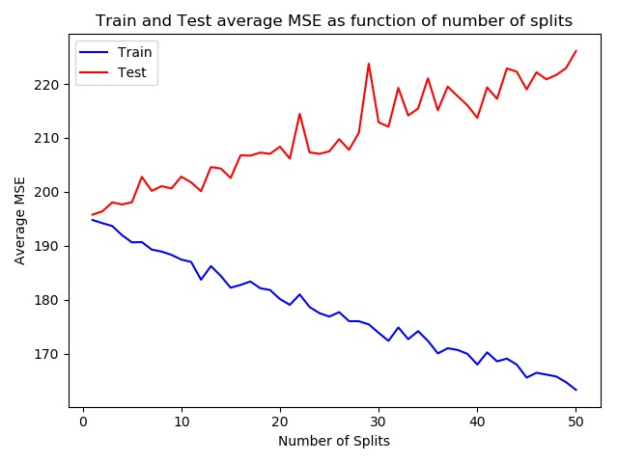
שאלה 2
חזרנו על שאלה 1 אך כעת חלוקת הקבוצות נעשתה בצורה רנדומלית.
ניתן לראות שמודל חלוקה זה לא טוב.
מסקנה: ככל שמגדילים את מס' החלוקות לקבוצות השונות גדלה (בשל הקטנת המדגם) והטעות גדלה.
מס' הקבוצות ליצירת MSE מינימלי בקבוצת הtest- 1 והן בעלות ממוצע MSE של 195.77.
מס' הקבוצות ליצירת MSE מינימלי בקבוצת ה 50 train- והיא בעלות ממוצע MSE של 163.28.

Slide 6
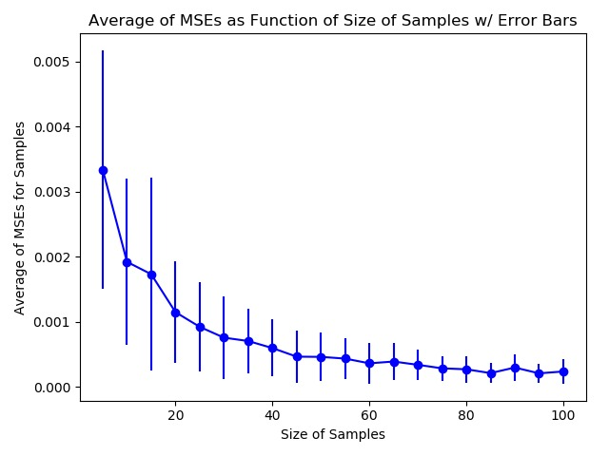
שאלה 3
ביצענו מדגם 50 פעמים על כל קבוצה של מס' קלפיות שנע בין 5 ל- 100 (בקפיצות של 5) בבחירות ספטמבר.
חישבנו שכיחות הצבעה ל-10 המפלגות הגדולות במדגם הזה.
חישבנו MSE 50 פעמים ועשינו לו ממוצע וסטיית תקן ממוצעת.
סטיות התקן קטנות ככל שהמדגם גדל וכך גם ה-MSE.
מלקיחת גודל המדגם 80 ומעלה לא חל שיפור בהקטנת ה.MSE-

